Slide 1

Название дисциплины
Лекция 1.
Безопасность контейнеров. Базовые навыки по развертыванию в Kubernetes.
Спирин Андрей Андреевич, кандидат технических наук
Москва, 2024 г.

Slide 2
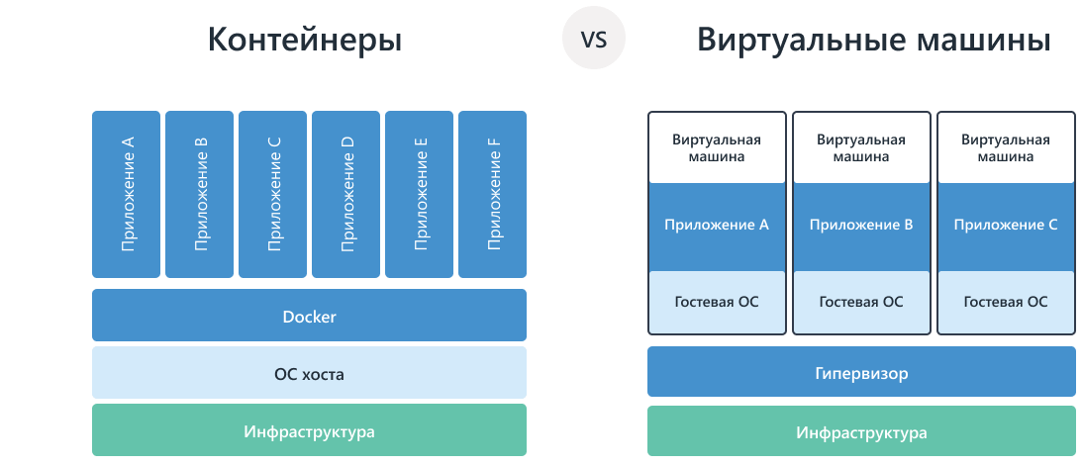
Изоляция процессов
Контейнеризация – технология развертывания программного обеспечения, который объединяет код приложения со всеми файлами и библиотеками, необходимыми для запуска в любой инфраструктуре.
Виртуальная машина (ВМ) – это цифровая копия физического оборудования и операционной системы хост-машины.
На хост-машине может быть несколько виртуальных машин, совместно использующих ЦП, хранилище и память. Гипервизор, то есть программное обеспечение для мониторинга виртуальных машин, распределяет вычислительные ресурсы между всеми виртуальными машинами независимо от того, используют ли их приложения.
2

Slide 3
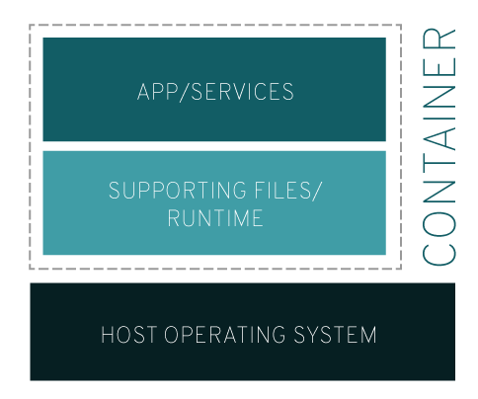
Контейнеры vs Виртуальные машины
Linux-контейнер – это набор процессов, изолированный от остальной операционной системы и запускаемый с отдельного образа, который содержит все файлы, необходимые для их работы. Образ содержит все зависимости приложения и поэтому может легко переноситься из среды разработки в среду тестирования, а затем в промышленную среду.
3

Slide 4
Контейнеры vs Виртуальные машины
В сравнительной таблице представлены ключевые различия между контейнерами и виртуальными машинами.
Характеристика | Контейнер | Виртуальная машина
Изоляция ресурсов | Используют общее ядро операционной системы (ОС) с хост-системой. Контейнеры изолируют процессы и файловую систему, но используют общие ресурсы ядра | Каждая ВМ имеет свое собственное виртуальное ядро операционной системы и полный стек операционной системы, что обеспечивает более полную изоляцию ресурсов.
Запуск | Быстрее стартуют, так как они используют общее ядро с хост-системой. | Требуют больше времени для запуска, так как каждая ВМ должна загрузить свое собственное виртуальное ядро и операционную систему.
Ресурсы | Более легковесны, потребляют меньше ресурсов, так как не нужно виртуальное ядро для каждого контейнера. | Требуют больше ресурсов из-за необходимости запускать собственное виртуальное ядро и ОС.
Портабельность | Легко переносимы между разными средами, так как они включают в себя все необходимое для выполнения приложения. | Более трудны для переноса из-за большего размера и сложности конфигурации.
Изоляция приложений | Изолируют приложения друг от друга, но совместно используют ядро. | Предоставляют более полную изоляцию, так как каждая ВМ имеет свое собственное виртуальное ядро и ОС.
4

Slide 5
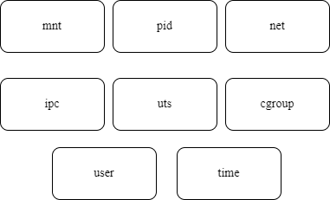
Контейнеры. Изоляция
Изоляция в контейнерах достигается с помощью механизмов ядра Linux.
Данная технология включает анализ методов изоляции на уровне хостовой машины – контрольных групп(cgroups) и пространств имен(namespaces)
Контрольные группы позволяют управлять и ограничивать ресурсы, выделенные для контейнеров, включая процессорное время, память, сетевые ресурсы и другие аппаратные ресурсы. Другими словами контрольные группы – это механизм в ядре Linux, позволяющий ограничивать, изолировать и распределять ресурсы (такие как CPU, память, сеть и другие) между различными процессами или группами процессов
5

Slide 6
Технологии механизмов контролей доступа
SELinux (Security-Enhanced Linux) – механизм контроля доступа на уровне ядра Linux. Данный механизм позволяет устанавливать политики безопасности, определяющие разрешения доступа к ресурсам в конкретной системе;
AppArmor –механизм контроля доступа, позволяющий ограничивать возможности приложений, процессов путем установки профилей безопасности – для приложений используются профили, определяющие параметры доступа к файлам в системе;
Capabilities - механизм, позволяющий разделять мощь и привилегии суперпользователя на гранулированные возможности(capabilities). - CAP_SYS_ADMIN CAP_DAC_OVERRIDE
6

Slide 7

SELinux
SELinux определяет контроль доступа для приложений, процессов и файлов в системе. Он использует политики безопасности, которые представляют собой набор правил, которые сообщают SELinux, к чему можно или нельзя получить доступ, чтобы обеспечить доступ, разрешенный политикой.
SELinux использует метки с политиками контроля доступа, чтобы определить, какие действия разрешить для каждого ресурса. Администраторы присваивают метки каждому процессу, сети, порту или файлу. Этикетки состоят из следующего:
Пользователь . Пользователь Linux, который сопоставляется с пользователем SELinux.
Роль . Авторизованная роль пользователя. Каждая роль авторизована для определенного типа.
Тип . Определяет принудительное исполнение типа. Каждый тип обеспечивает набор разрешений.
Уровень (необязательно). Уровень допуска безопасности, выраженный в виде диапазона.
7

Slide 8
SELinux
Одной из ключевых особенностей SELinux является возможность работы в различных режимах, что позволяет системным администраторам точно настраивать безопасность системы.
Существует три основных режима SELinux:
Принудительный режим. Режим SELinux по умолчанию и наиболее безопасный. В этом режиме SELinux применяет политики контроля доступа, установленные системным администратором, и не позволяет пользователям отменять их. Если пользователь или процесс пытается получить доступ к ресурсу, не разрешенному политиками, SELinux отклоняет запрос и регистрирует решение в AVC.
Разрешительный режим. Менее безопасен, чем принудительный режим, но все же обеспечивает защиту. В этом режиме SELinux не применяет политики, но регистрирует события, когда пользователь или процесс пытается получить доступ к ресурсу, заблокированному политиками. Это позволяет системным администраторам отслеживать систему на предмет потенциальных проблем безопасности и вносить любые необходимые изменения в политику перед авторизацией принудительного режима.
Отключенный режим. Наименее безопасный режим, поскольку он не защищает системные ресурсы. В этом режиме SELinux не применяет политики контроля доступа. Этот режим полезен для тестирования или отладки.
8

Slide 9

AppArmor
AppArmor — эффективная и простая в использовании система безопасности приложений Linux.
AppArmor активно защищает операционную систему и приложения от внешних или внутренних угроз, даже атак нулевого дня, обеспечивая хорошее поведение и предотвращая использование как известных, так и неизвестных недостатков приложений.
Технология дополняет традиционную модель дискреционного контроля доступа (DAC) Unix, обеспечивая обязательный контроль доступа (MAC). Он включен в основное ядро ​​Linux начиная с версии 2.6.36, а его разработка поддерживается Canonical с 2009 года.
9

Slide 10
Capabilities
Гранулированные права доступа (Linux capabilities) — это детализированная система контроля доступа для процессов, выполняемых с привилегиями root.
Ядро Linux делит привилегии связанные с суперпользователем на отдельные единицы, известные как capabilities, которые могут быть независимо включены или отключены. Идея состоит в том, что программа будет работать от имени пользователя root, но при этом будет включать только те capabilities, которые необходимы для выполнения своей работы.
https://man7.org/linux/man-pages/man7/capabilities.7.html
10

Slide 11
Безопасность Docker
11

Slide 12
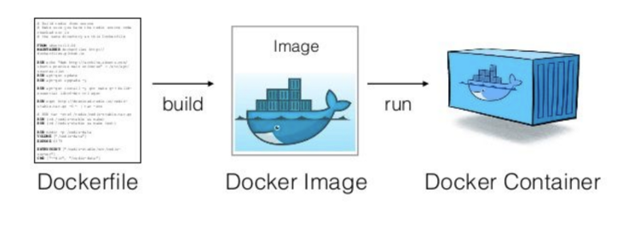
Что представляет из себя Docker
Dockerfile - это простой текстовый файл, который служит исходным кодом для создания образов Docker. Он состоит из серии команд и инструкций, которые выполняются последовательно. Эти инструкции определяют, как настроить базовый образ, какое программное обеспечение установить и как настроить окружение внутри контейнера.
Docker образ - это неизменяемый пакет, который включает в себя все необходимое для запуска приложения, в том числе код, среду выполнения, библиотеки, зависимости и другие настройки. Образ представляет собой своего рода "замороженный" снимок файловой системы и параметров окружения.
Docker контейнер — это формат пакетирования, который позволяет упаковать весь код и зависимости приложения в стандартный формат, чтобы приложение могло быстро и надежно запускаться в разных вычислительных средах.
12

Slide 13
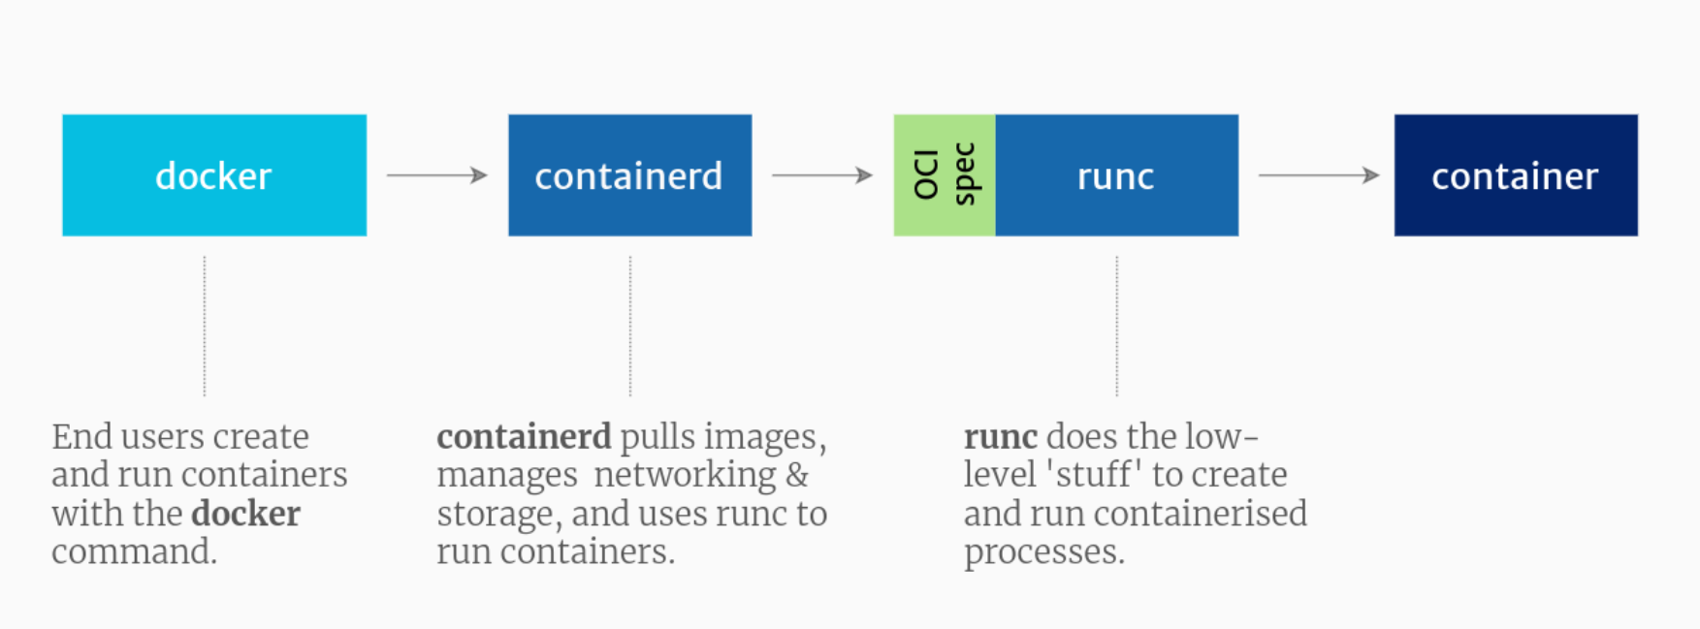
Что представляет из себя Docker
Docker CLI - утилита командной строки, с которой вы взаимодействуете с помощью команды docker.
Containerd - Linux Daemon, который управляет контейнерами и запускает их. Он загружает образы из репозитория, управляет хранилищем и сетью, а также контролирует работу контейнеров.
RunC - низкоуровневая среда выполнения контейнеров, которая создает и запускает контейнеры.
13

Slide 14
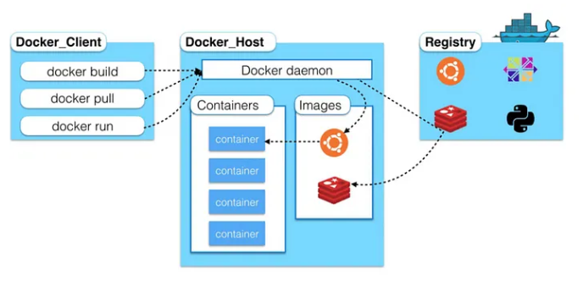
Что представляет из себя docker?

Slide 15
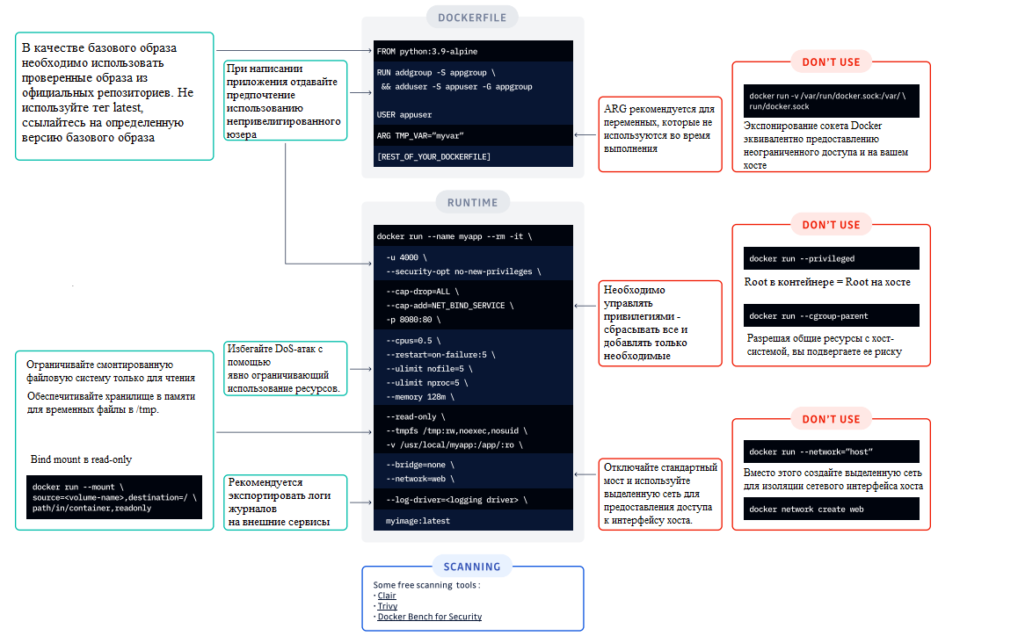
Безопасность контейнеров. Лучшие практики
15

Slide 16
Сканеры безопасности
Сканеры безопасности Docker образов играют ключевую роль в обеспечении надежности и безопасности развертывания контейнеров. Они предоставляют возможность анализа образов на предмет уязвимостей и соответствия стандартам безопасности.
Этот процесс помогает выявить потенциальные угрозы, связанные с использованием устаревших библиотек или известных уязвимостей. Использование сканеров обеспечивает проактивный подход к обнаружению и устранению уязвимостей ещё на этапе создания образов, что повышает общую безопасность инфраструктуры и предотвращает возможные атаки в производственной среде.
Существует множество open-source сканеров образов Docker – trivy, grype, clair, aquasecurity и т.д.
16

Slide 17
Развертывание и оркестрация
17

Slide 18
Системы оркестрации. Kubernetes
Kubernetes — это портативная расширяемая платформа с открытым исходным кодом для управления контейнеризованными рабочими нагрузками и сервисами, которая облегчает как декларативную настройку, так и автоматизацию.
Kubernetes предоставляет:
- Мониторинг сервисов и распределение нагрузки
Kubernetes может обнаружить контейнер, используя имя DNS или собственный IP-адрес. Если в контейнере высокая ресурсная нагрузка, Kubernetes может сбалансировать нагрузку и распределить сетевой трафик, чтобы развертывание было стабильным.
- Оркестрация хранилища
Kubernetes позволяет автоматически смонтировать систему хранения по вашему выбору, такую как локальное хранилище, провайдеры общедоступного облака и многое другое.
- Автоматическое развертывание
Используя Kubernetes можно описать желаемое состояние развернутых контейнеров и изменить фактическое состояние на желаемое. Самоконтроль Kubernetes перезапускает отказавшие контейнеры, заменяет и завершает работу контейнеров, которые не проходят определенную пользователем проверку работоспособности, и не показывает их клиентам, пока они не будут готовы к обслуживанию.
18

Slide 19
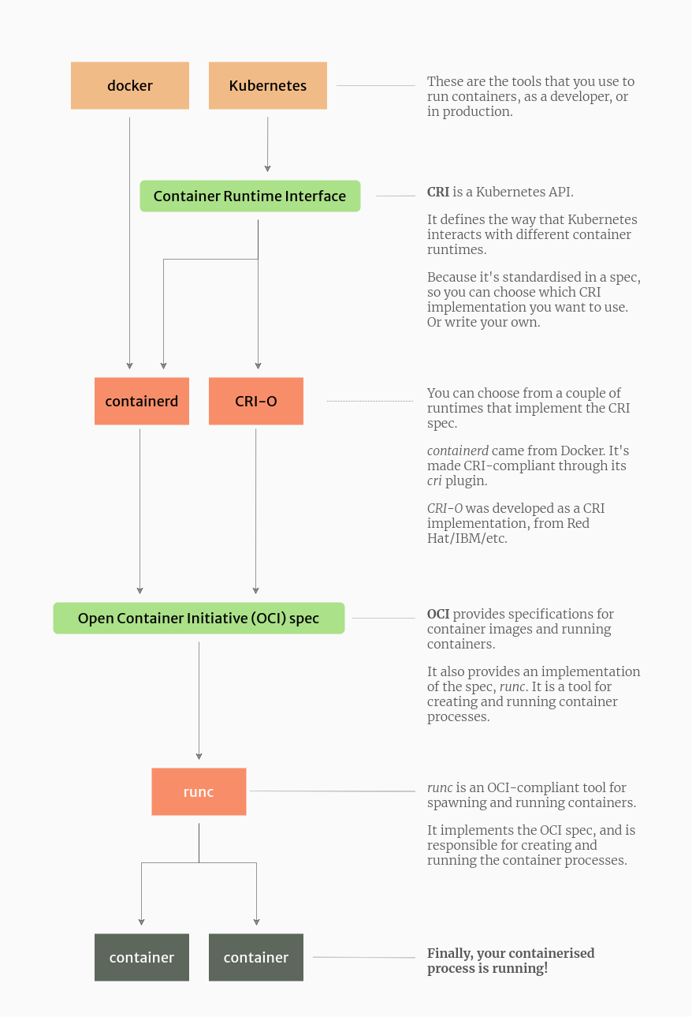
Docker vs Kubernetes
docker
k8s
containerd
CRI-O
OCI
OCI
runC
runC
19

Slide 20
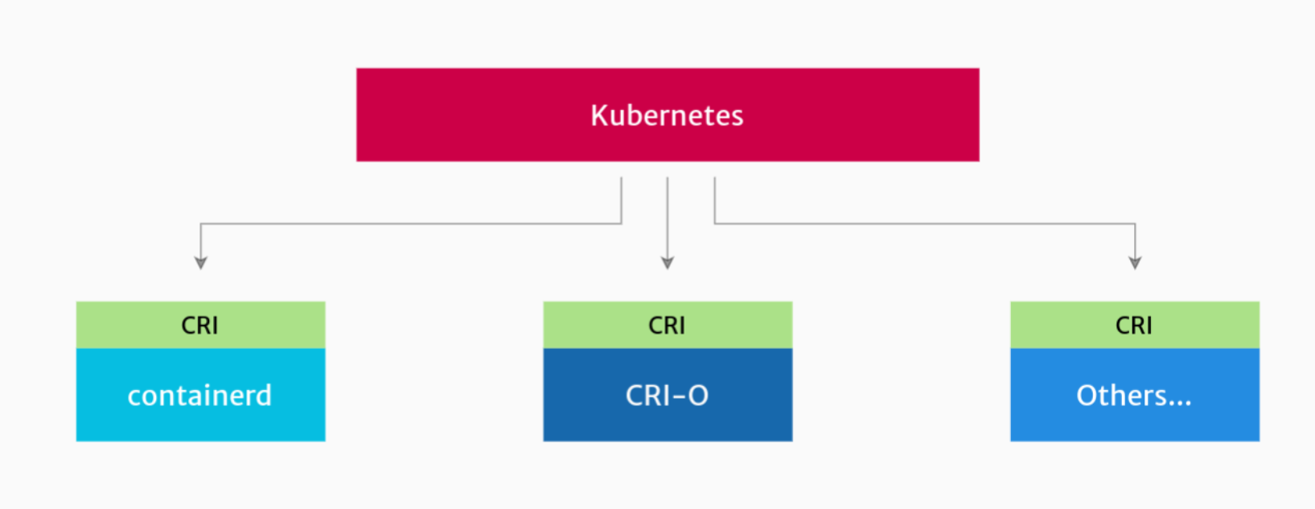
Docker vs Kubernetes
CRI — это API, который Kubernetes использует для управления различными Container Runtime, создающими и управляющими контейнерами. CRI упрощает для Kubernetes использование различных Container Runtime. Вместо того, чтобы включать в Kubernetes поддержку каждой из них, используется стандарт CRI. При этом задача управления контейнерами полностью ложится на Container Runtime.
20

Slide 21
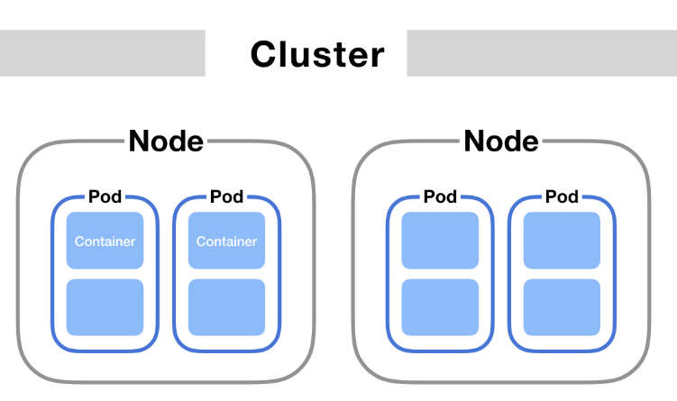
Системы оркестрации. Kubernetes
Архитектурно k8s состоит из узла(Node) — рабочей машины в Kubernetes, которая может быть как виртуальной, так и физической (в зависимости от используемого кластера). На одном узле могут быть запущены несколько подов(Pod)
В каждом узле Kubernetes как минимум работает:
Kubelet — процесс, отвечающий за взаимодействие между control plane и узлом; он управляет подами и запущенными контейнерами на рабочей машине.
Среда выполнения контейнера - отвечающая за получение (загрузку) образа контейнера из реестра, распаковку контейнера и запуск приложения.
21

Slide 22
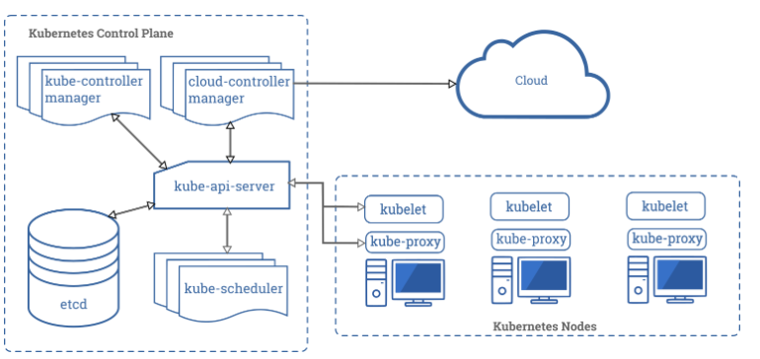
Системы оркестрации. Kubernetes
22

Slide 23
Системы оркестрации. Kubernetes
kube-apiserver
Сервер API — компонент Kubernetes панели управления, который представляет API Kubernetes. API-сервер — это клиентская часть панели управления Kubernetes
Основной реализацией API-сервера Kubernetes является kube-apiserver.
kube-apiserver предназначен для горизонтального масштабирования, то есть развёртывание на несколько экземпляров. Вы можете запустить несколько экземпляров kube-apiserver и сбалансировать трафик между этими экземплярами.
23

Slide 24
SecComp в Kubernetes
Kubernetes — это портативная расширяемая платформа с открытым исходным кодом для управления контейнеризованными рабочими нагрузками и сервисами, которая облегчает как декларативную настройку, так и автоматизацию.
Kubernetes предоставляет:
- Мониторинг сервисов и распределение нагрузки
Kubernetes может обнаружить контейнер, используя имя DNS или собственный IP-адрес. Если в контейнере высокая ресурсная нагрузка, Kubernetes может сбалансировать нагрузку и распределить сетевой трафик, чтобы развертывание было стабильным.
- Оркестрация хранилища
Kubernetes позволяет автоматически смонтировать систему хранения по вашему выбору, такую как локальное хранилище, провайдеры общедоступного облака и многое другое.
- Автоматическое развертывание
Используя Kubernetes можно описать желаемое состояние развернутых контейнеров и изменить фактическое состояние на желаемое. Самоконтроль Kubernetes перезапускает отказавшие контейнеры, заменяет и завершает работу контейнеров, которые не проходят определенную пользователем проверку работоспособности, и не показывает их клиентам, пока они не будут готовы к обслуживанию.
24

Slide 25
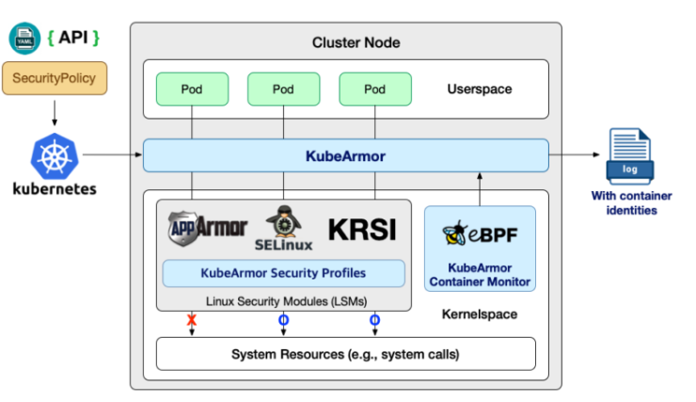
kuberarmor
KubeArmor – это система обеспечения безопасности среды выполнения контейнеров, которая ограничивает поведение (например, выполнение процессов, доступ к файлам, сетевые операции и использование ресурсов) контейнеров на системном уровне.
KubeArmor работает с модулями безопасности Linux (LSM), что означает, что он может работать поверх любых платформ Linux (таких как Alpine, Ubuntu и оптимизированная для контейнеров ОС от Google), если модули безопасности Linux (например, AppArmor, SELinux или KRSI) включены в ядре Linux.
25

Slide 26
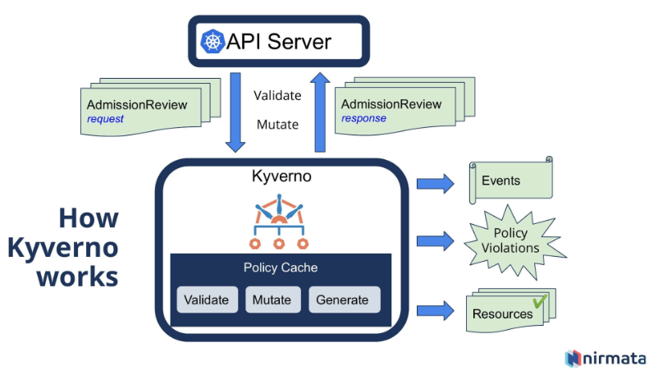
kyverno
Kyverno — утилита для управления политиками безопасности Kubernetes. Политики безопасности представлены в Kyverno как ресурсы Kubernetes. Kyverno поддерживает такие инструменты, как kubectl, git и kustomize. Интерфейс командной строки Kyverno можно использовать для тестирования политик и проверки ресурсов как часть конвейера CI/CD.
26

